Slide 1
Trường THCS Ngô Mây
Môn: Lịch sử lớp 9
GV: Ngô Phi Nga

Slide 2
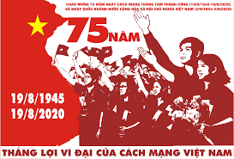
Ý nghĩa lịch sử

Slide 3
“ ..Súng nổ rung trời giận dữ Người lên như nước vỡ bờ Nước Việt Nam từ máu lửa Rũ bùn đứng dậy sáng loà “ .
(Bài thơ Đất nước- Nguyễn Đình Thi)
Cách mạng tháng Tám năm 1945

Slide 4
Câu 1. Sau đêm 9/3/1945 khẩu hiệu nào được Đảng Cộng sản Đông Dương sử dụng ?
A. “Đánh đuổi đế quốc, phong kiến ”.
B. “Tự do, cơm áo, hòa bình”.
C. “Chống phát xít, chống chiến tranh đế quốc ”.
D. “Phá kho thóc , giải quyết nạn đói”.

Slide 5
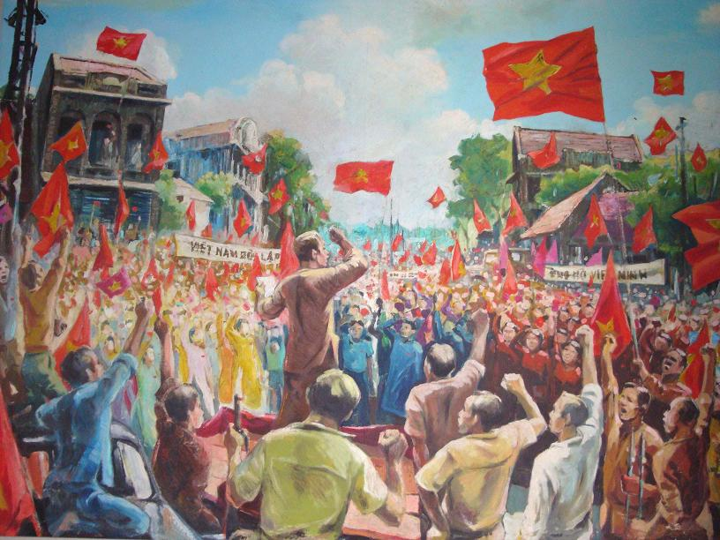
Câu 2. Khởi nghĩa thắng lợi ở các thành phố nào có ý nghĩa quyết định đối với thắng lợi của Cách mạng tháng Tám trong cả nước ? (sgk trang 94)
.

Slide 6
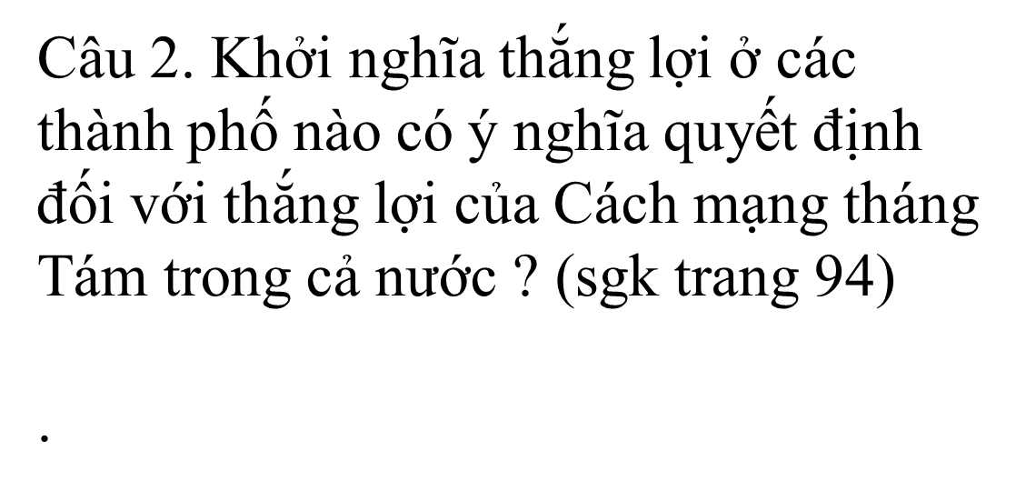
Sài gòn

Slide 7
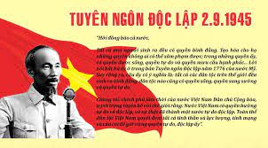

Slide 10
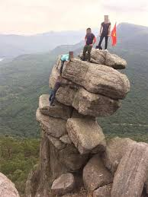
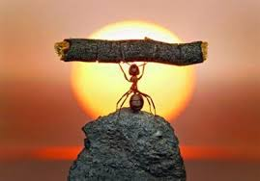
2
1
3

Slide 11
Bài 24: CUỘC ĐẤU TRANH BẢO VỆ VÀ XÂY DỰNG CHÍNH QUYỀN DÂN CHỦ NHÂN DÂN (1945 -1946)
I. TÌNH HÌNH NƯỚC TA SAU CÁCH MẠNG THÁNG TÁM
Giặc ngoại xâm và nội phản:
- Chính trị :
- Kinh tế - tài chính:
- Văn hóa xã hội

Slide 12
Trung Quốc
20 vạn quânTưởng
HÀ NỘI
Hơn 6 vạn quân Nhật
HUẾ
Vĩ tuyến 16
ĐÀ NẴNG
SÀI GÒN
1 vạn quânAnh

Slide 13
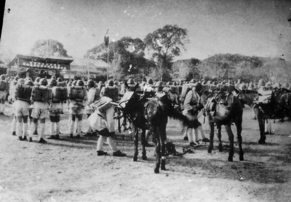
Bài 24: CUỘC ĐẤU TRANH BẢO VỆ VÀ XÂY DỰNG CHÍNH QUYỀN DÂN CHỦ NHÂN DÂN (1945 -1946)
Quân Tưởng vào miền Bắc Việt Nam

Slide 14
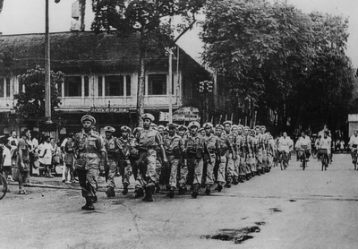
Bài 24: CUỘC ĐẤU TRANH BẢO VỆ VÀ XÂY DỰNG CHÍNH QUYỀN DÂN CHỦ NHÂN DÂN (1945 -1946)
Quân Anh đến Sài Gòn tháng 9/1945

Slide 15
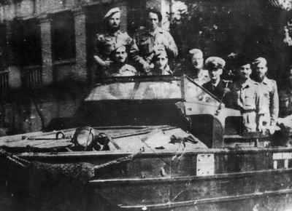
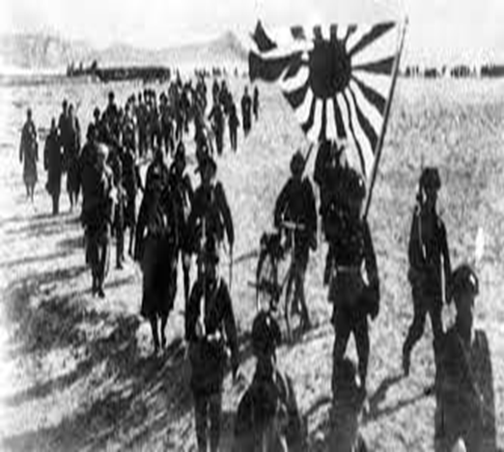
Bài 24: CUỘC ĐẤU TRANH BẢO VỆ VÀ XÂY DỰNG CHÍNH QUYỀN DÂN CHỦ NHÂN DÂN (1945 -1946)
Quân Pháp, Nhật tại Sài Gòn năm 1945

Slide 16
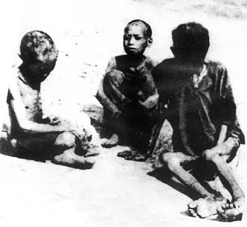
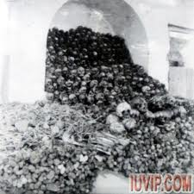
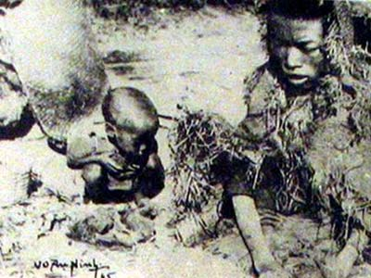
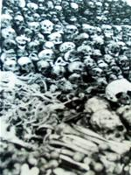
Những hình ảnh về nạn đói năm 1945

Slide 17
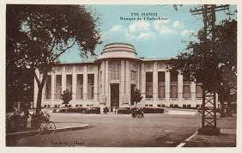
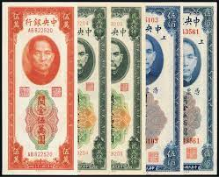
Ngân hàng Đông Dương.

Slide 19
- Giặc ngoại xâm và nội phản:
+ Miền Bắc: Từ vĩ tuyến 16 trở ra Bắc, 20 vạn quân Tưởng và bọn tay sai “Việt Quốc”, “Việt Cách” vào nước ta với âm mưu lật đổ chính quyền cách mạng, thành lập chính quyền tay sai.
+ Miền Nam: Từ vĩ tuyến 16 trở vào Nam, quân Anh kéo vào mở đường cho thực dân Pháp quay trở lại xâm lược.
+ Các lực lượng phản động ngóc đầu dậy chống phá cách mạng.
- Kinh tế - tài chính:
+ Nền kinh tế nước ta nghèo nàn, lạc hậu, bị chiến tranh tàn phá nặng nề, sản xuất đình đốn, nạn đói mới đang đe dọa đời sống nhân dân
+Tài chính trống rỗng, Nhà nước cách mạng chưa kiểm soát được Ngân hàng Đông Dương.
- Văn hóa xã hội: hơn 90% dân số mù chữ, các tệ nạn xã hội vẫn tràn lan.
→Nước Việt Nam đứng trước tình thế “ngàn cân treo sợi tóc”.

Slide 20
NHỮNG KHÓ KHĂN CỦA NƯỚC VIỆT NAM DÂN CHỦ CỘNG HÒA
SAU CÁCH MẠNG THÁNG TÁM 1945
GIẶC DỐT
GIẶC NGOẠI XÂM
CHÍNH QUYỀN
GIẶC DỐT
CHÍNH QUYỀN
GIẶC ĐÓI
GIẶC ĐÓI
TÀI CHÍNH
TÀI CHÍNH

Slide 21
Bài 24: CUỘC ĐẤU TRANH BẢO VỆ VÀ XÂY DỰNG CHÍNH QUYỀN DÂN CHỦ NHÂN DÂN (1945 -1946)
I. TÌNH HÌNH NƯỚC TA SAU CÁCH MẠNG THÁNG TÁM
- Từ vĩ tuyến 16 trở ra: quân Tưởng và tay sai tìm cách chống phá chính quyền cách mạng.
- Từ vĩ tuyến 16 trở vào: quân Anh giúp quân Pháp đánh chiếm lại Nam bộ.
- Chính quyền cách mạng mới thành lập.
- Nạn đói, sự thiếu hụt về tài chính.
- 90% dân số mù chữ và các tệ nạn xã hội lan tràn.
Bên cạnh khó khăn ta có thuận lợi gì?
=> Nước ta đứng trước tình thế "Ngàn cân treo sợi tóc".

Slide 22
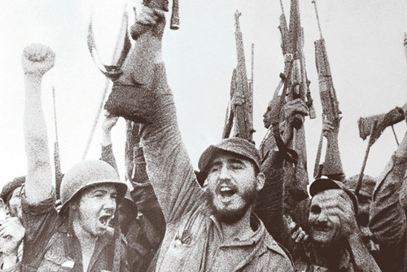
Đảng cộng sản ngày càng trưởng thành và phát triển
Đất nước giành độc lập, người dân làm chủ đất nước và ủng hộ chính quyền cách mạng.
Phong trào giải phóng dân tộc trên thế giới bùng phát mạnh

Slide 23
Bài 24: CUỘC ĐẤU TRANH BẢO VỆ VÀ XÂY DỰNG CHÍNH QUYỀN DÂN CHỦ NHÂN DÂN (1945 -1946)
II. CỦNG CỐ CHÍNH QUYỀN CÁCH MẠNG VÀ BẢO VỆ ĐỘC LẬP DÂN TỘC
Củng cố chính quyền cách mạng
Để xây dựng chính quyền nhà nước thì việc đầu tiên mà nhân dân phải làm, sau cách mạnh tháng tám là gì?

Slide 24
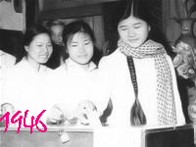
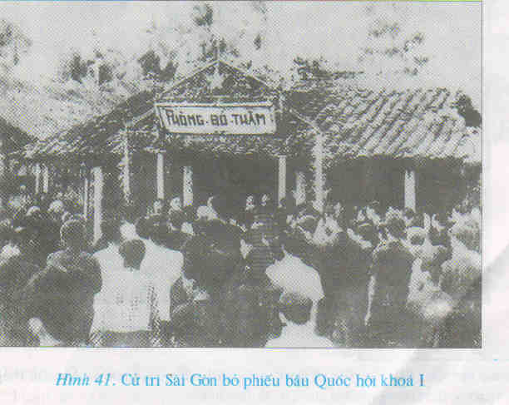
Cử tri Sài Gòn bỏ phiếu bầu Quốc hội Khoá I

Slide 25
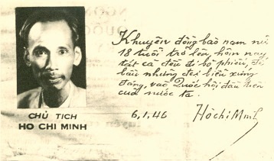
Bài 24: CUỘC ĐẤU TRANH BẢO VỆ VÀ XÂY DỰNG CHÍNH QUYỀN DÂN CHỦ NHÂN DÂN (1945 -1946)

Slide 26
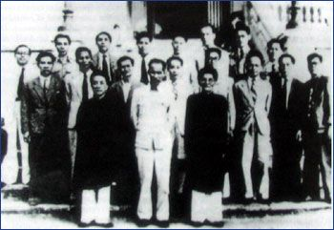
Bài 24: CUỘC ĐẤU TRANH BẢO VỆ VÀ XÂY DỰNG CHÍNH QUYỀN DÂN CHỦ NHÂN DÂN (1945 -1946)
Chính phủ Việt Nam Dân chủ Cộng hoà của Quốc hội Khoá I

Slide 27
1.Hồ Chí Minh – Chủ tịch kiêm Bộ trưởng Bộ Ngoại giao.
2.Huỳnh Thúc Kháng – Bộ trưởng Bộ Nội vụ.
3.Võ Nguyên Giáp – Bộ trưởng Bộ Quốc phòng.
4.Nguyễn Văn Huyên – Bộ trưởng Bộ Giáo dục.
5.Lê Văn Hiến – Bộ trưởng Bộ Tài Chính.
6.Trần Đăng Khoa – Bộ trưởng Bộ Giao thông Công chính.
7.Hoàng Tích Trí – Bộ trưởng Bộ Y tế.
8.Nguyễn Văn Tạo – Bộ trưởng Bộ Lao động.
9.Vũ Đình Hòe – Bộ trưởng Bộ Tư pháp.
10.Ngô Tấn Nhơn – Bộ trưởng Bộ Canh nông.
Chính phủ Việt Nam Dân chủ Cộng hoà của Quốc hội Khoá I

Slide 28
Bài 24: CUỘC ĐẤU TRANH BẢO VỆ VÀ XÂY DỰNG CHÍNH QUYỀN DÂN CHỦ NHÂN DÂN (1945 -1946)
II. CỦNG CỐ CHÍNH QUYỀN CÁCH MẠNG VÀ BẢO VỆ ĐỘC LẬP DÂN TỘC
Củng cố chính quyền cách mạng
(chế độ mới của dân, do dân, vì dân ):
Ngày 8-9-1945 Công bố lệnh Tổng tuyển cử trong cả nước
Ngày 6-1-1946: tổng tuyển cử Quốc hội khóa I , Hội Đồng nhân dân các cấp ,từng bước xây dựng và củng cố chính quyền mới .
2-Diệt giặc đói, giặc dốt và giải quyết khó khăn về tài chính

Slide 29
Bài 24: CUỘC ĐẤU TRANH BẢO VỆ VÀ XÂY DỰNG CHÍNH QUYỀN DÂN CHỦ NHÂN DÂN (1945 -1946)
KHÓ KHĂN
BIỆN PHÁP KHẮC PHỤC
KẾT QUẢ
GIẶC
ĐÓI
GIẶC
DỐT
TÀI CHÍNH

Slide 30
Bài 24: CUỘC ĐẤU TRANH BẢO VỆ VÀ XÂY DỰNG CHÍNH QUYỀN DÂN CHỦ NHÂN DÂN (1945 -1946)
KHÓ KHĂN
BIỆN PHÁP KHẮC PHỤC
KẾT QUẢ
GIẶC
ĐÓI
- Lập hũ gạo cứu đói, tổ chức “Ngày đồng tâm”, kêu gọi nhường cơm sẻ áo
- Tăng gia sản xuất, chia ruộng đất cho nông dân...
GIẶC
DỐT
TÀI CHÍNH

Slide 31
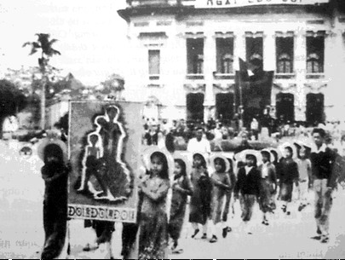
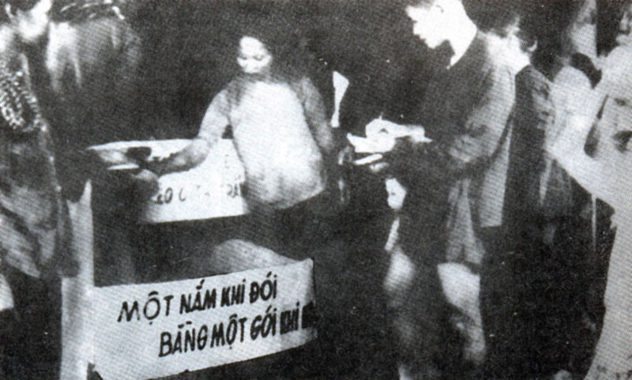
Nhân dân Nam Bộ quyên góp gạo cứu giúp đồng bào bị đói ở Bắc Bộ (tháng 10/1945)
Lễ phát động Ngày cứu đói tại Nhà hát lớn Hà Nội

Slide 32
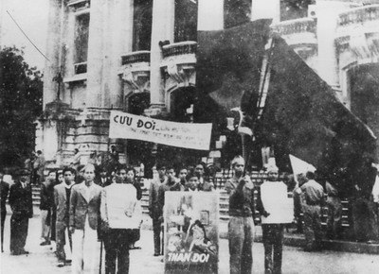
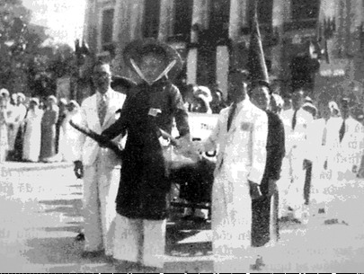
Bài 24: CUỘC ĐẤU TRANH BẢO VỆ VÀ XÂY DỰNG CHÍNH QUYỀN DÂN CHỦ NHÂN DÂN (1945 -1946)
Cụ Ngô Tử Hạ - Đại biểu cao tuổi nhất của Quốc Hội khóa I - cầm xe càng đi quyên góp gạo cứu đói năm 1946
Mít tinh cứu đói tháng 11/ 1945 ở Hà Nội

Slide 33
Bài 24: CUỘC ĐẤU TRANH BẢO VỆ VÀ XÂY DỰNG CHÍNH QUYỀN DÂN CHỦ NHÂN DÂN (1945 -1946)
KHÓ KHĂN | BIỆN PHÁP KHẮC PHỤC | KẾT QUẢ
GIẶC ĐÓI
GIẶC DỐT
TÀI CHÍNH
- Lập hũ gạo cứu đói, tổ chức “Ngày đồng tâm”, kêu gọi nhường cơm sẻ áo
- Nạn đói được đẩy lùi
- Tăng gia sản xuất, chia ruộng đất cho nông dân...
8/9/1945, thành lập “Nha bình dân học vụ”, xóa nạn mù chữ.
- Đổi mới nội dung, phương pháp giáo dục...

Slide 34
Bài 24: CUỘC ĐẤU TRANH BẢO VỆ VÀ XÂY DỰNG CHÍNH QUYỀN DÂN CHỦ NHÂN DÂN (1945 -1946)
Lớp Bình dân học vụ

Slide 35
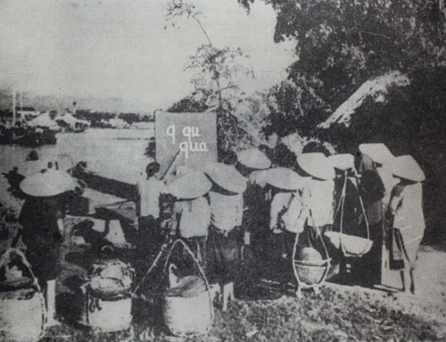
Bài 24: CUỘC ĐẤU TRANH BẢO VỆ VÀ XÂY DỰNG CHÍNH QUYỀN DÂN CHỦ NHÂN DÂN (1945 -1946)
Người dân đứng ngay tại bến đò, bến sông để học chữ.

Slide 36
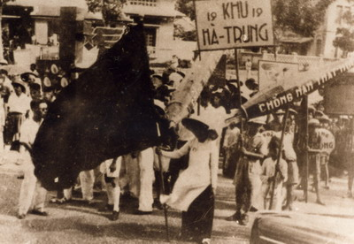
Bài 24: CUỘC ĐẤU TRANH BẢO VỆ VÀ XÂY DỰNG CHÍNH QUYỀN DÂN CHỦ NHÂN DÂN (1945 -1946)
Phát động phong trào chống nạn thất học ở Hà Nội năm 1945

Slide 37
Thư Bác Hồ gửi các cháu học sinh
nhân ngày khai trường tháng 9-1945:
“Non sông Việt Nam có trở nên tươi đẹp hay không, dân tộc Việt Nam có bước tới đài vinh quang để sánh vai các cường quốc năm châu được hay không, chính là nhờ một phần lớn ở công học tập của các em” .
(Hồ Chí Minh)

Slide 38
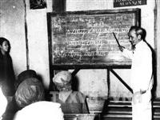
Bài 24: CUỘC ĐẤU TRANH BẢO VỆ VÀ XÂY DỰNG CHÍNH QUYỀN DÂN CHỦ NHÂN DÂN (1945 -1946)
Bác Hồ thăm lớp Bình dân học vụ

Slide 39
Bài 24: CUỘC ĐẤU TRANH BẢO VỆ VÀ XÂY DỰNG CHÍNH QUYỀN DÂN CHỦ NHÂN DÂN (1945 -1946)
KHÓ KHĂN | BIỆN PHÁP KHẮC PHỤC | KẾT QUẢ
GIẶC ĐÓI
GIẶC DỐT
TÀI CHÍNH
- Lập hũ gạo cứu đói, tổ chức “Ngày đồng tâm”, kêu gọi nhường cơm sẻ áo
- Nạn đói được đẩy lùi
- Tăng gia sản xuất, chia ruộng đất cho nông dân...
- Hơn 2,5 triệu người biết đọc biết viết
8/9/1945, thành lập “Nha bình dân học vụ”, xóa nạn mù chữ.
- Đổi mới nội dung, phương pháp giáo dục...
Phát động phong trào: “Quỹ độc lập”, “Tuần lễ vàng”
- 11/1946: lưu hành đồng tiền Việt Nam...

Slide 40
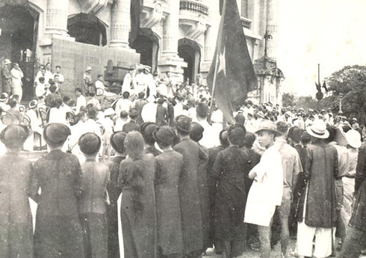
Khai mạc “Tuần lễ vàng” tại Hà Nội (1945)
Bài 24: CUỘC ĐẤU TRANH BẢO VỆ VÀ XÂY DỰNG CHÍNH QUYỀN DÂN CHỦ NHÂN DÂN (1945 -1946)

Slide 41
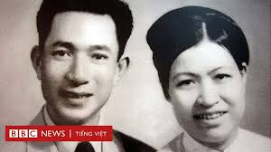
Vợ chồng ông bà Trịnh Văn Bô – Hoàng Thị Minh Hồ, gia đình tư sản ủng hộ cho chính phủ 5147 lượng vàng

Slide 42
Bài 24: CUỘC ĐẤU TRANH BẢO VỆ VÀ XÂY DỰNG CHÍNH QUYỀN DÂN CHỦ NHÂN DÂN (1945 -1946)
II. CỦNG CỐ CHÍNH QUYỀN CÁCH MẠNG VÀ BẢO VỆ ĐỘC LẬP DÂN TỘC
2,-Diệt giặc đói, giặc dốt và giải quyết khó khăn về tài chính
+ Lập các hũ gạo cứu đói, tổ chức “ ngày đồng tâm”, phát động phong trào tăng gia sản xuất..
+ Ngày 8/9/1945, Chủ tịch Hồ Chí Minh kí sắc lệnh thành lập Nha Bình dân học vụ, cùng toàn dân tham gia xoá nạn mù chữ; đổi mới nội dung và phương pháp giáo dục .
+ Vận động thành công “ Quỹ độc lập” và phong trào “ Tuần lễ vàng”, lưu hành tiền Việt Nam trong cả nước

Slide 43
Bài 24: CUỘC ĐẤU TRANH BẢO VỆ VÀ XÂY DỰNG CHÍNH QUYỀN DÂN CHỦ NHÂN DÂN (1945 -1946)
KẾT QUẢ
Nhân dân ủng hộ được 370 kg vàng và 20 triệu đồng trong “Quỹ độc lập”, 40 triệu đồng trong “Quỹ đảm phụ quốc phòng”

Slide 44
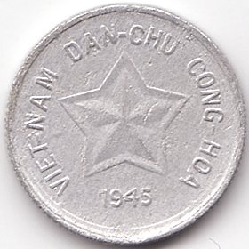
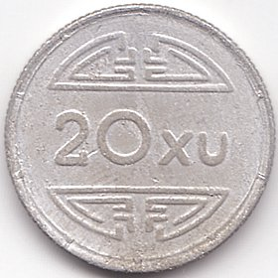
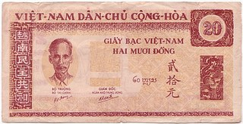
Những đồng tiền đầu tiên của nước Việt Nam Dân Chủ Cộng Hòa

Slide 45
Bài 24: CUỘC ĐẤU TRANH BẢO VỆ VÀ XÂY DỰNG CHÍNH QUYỀN DÂN CHỦ NHÂN DÂN (1945 -1946)
KHÓ KHĂN | BIỆN PHÁP KHẮC PHỤC | KẾT QUẢ
GIẶC ĐÓI
GIẶC DỐT
TÀI CHÍNH
- Lập hũ gạo cứu đói, tổ chức “Ngày đồng tâm”, kêu gọi nhường cơm sẻ áo
- Nạn đói được đẩy lùi
- Tăng gia sản xuất, chia ruộng đất cho nông dân...
- Hơn 2,5 triệu người biết đọc biết viết
8/9/1945, thành lập “Nha bình dân học vụ”, xóa nạn mù chữ.
- Đổi mới nội dung, phương pháp giáo dục...
Phát động phong trào: “Quỹ độc lập”, “Tuần lễ vàng”
- Nền tài chính ổn định
- 11/1946: lưu hành đồng tiền Việt Nam...

Slide 46
NHỮNG KHÓ KHĂN CỦA NƯỚC VIỆT NAM DÂN CHỦ CỘNG HÒA SAU CÁCH MẠNG THÁNG TÁM 1945
GIẶC NGOẠI XÂM
CHÍNH QUYỀN
GIẶC ĐÓI
GIẶC DỐT
TÀI CHÍNH
Trong những khó khăn trên, khó khăn nào được giải quyết ?

Slide 47
NHỮNG KHÓ KHĂN CỦA NƯỚC VIỆT NAM DÂN CHỦ CỘNG HÒA
SAU CÁCH MẠNG THÁNG TÁM 1945
GIẶC NGOẠI XÂM
GIẶC DỐT
CHÍNH QUYỀN
GIẶC DỐT
CHÍNH QUYỀN
GIẶC ĐÓI
GIẶC ĐÓI
TÀI CHÍNH
TÀI CHÍNH
Trong những khó khăn trên, khó khăn nào đã được giải quyết?
Tại sao nước Việt Nam Dân chủ Cộng hòa lại sớm khắc phục được những khó khăn đó?
Sự lãnh đạo tài tình, sáng suốt của Đảng, của Chủ tịch Hồ Chí Minh.
Tinh thần yêu nước, đoàn kết của nhân dân ta

Slide 48
3. Bảo vệ độc lập dân tộc
- Mềm dẻo, linh hoạt đối phó với kẻ thù là thực dân Pháp, quân Tưởng và bọn tay sai ; trấn áp, trừng trị bọn phản cách mạng …
- Sự lãnh đạo sáng suốt của Đảng đứng đầu là Chủ tịch Hồ Chí Minh cùng với sự nỗ lực của toàn dân , nước Việt Nam Dân chủ Cộng hoà đã thoát khỏi tình thế “ngàn cân treo sợi tóc”

Slide 49
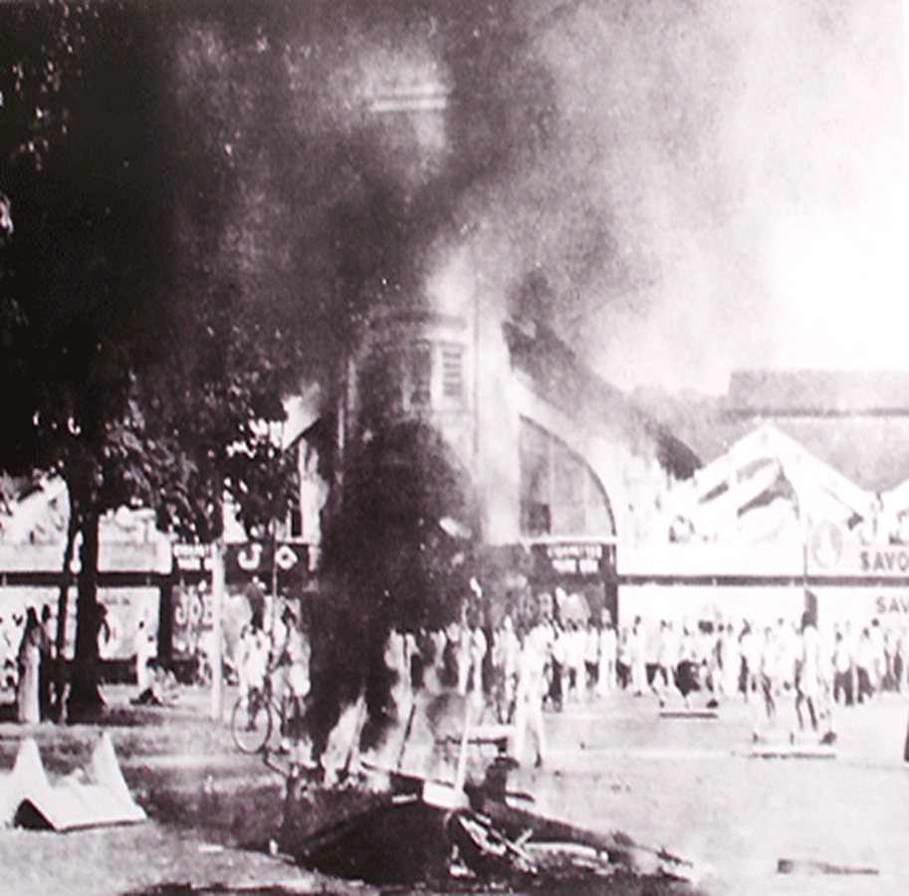
3. Bảo vệ độc lập dân tộc
Nhân dân Nam Bộ kháng chiến chống thực dân Pháp trở lại xâm lược
23/9/1945, THỰC DÂN PHÁP NỔ SÚNG Ở SÀI GÒN

Slide 50
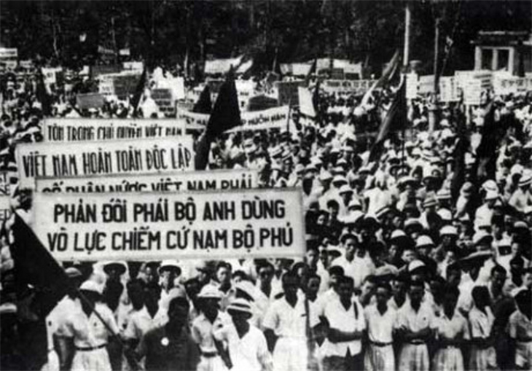

Slide 51
Quân Pháp đến Sài Gòn năm 1945

Slide 52
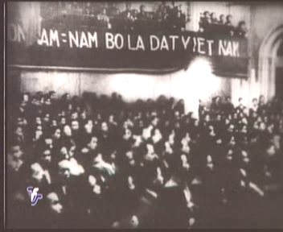
Cả nước biểu tình ủng hộ Nam bộ

Slide 53
Nón và chông - những vũ khí đánh giặc của nhân dân miền Nam trong những ngày đầu kháng chiến vào tháng 9 năm 1945.

Slide 54
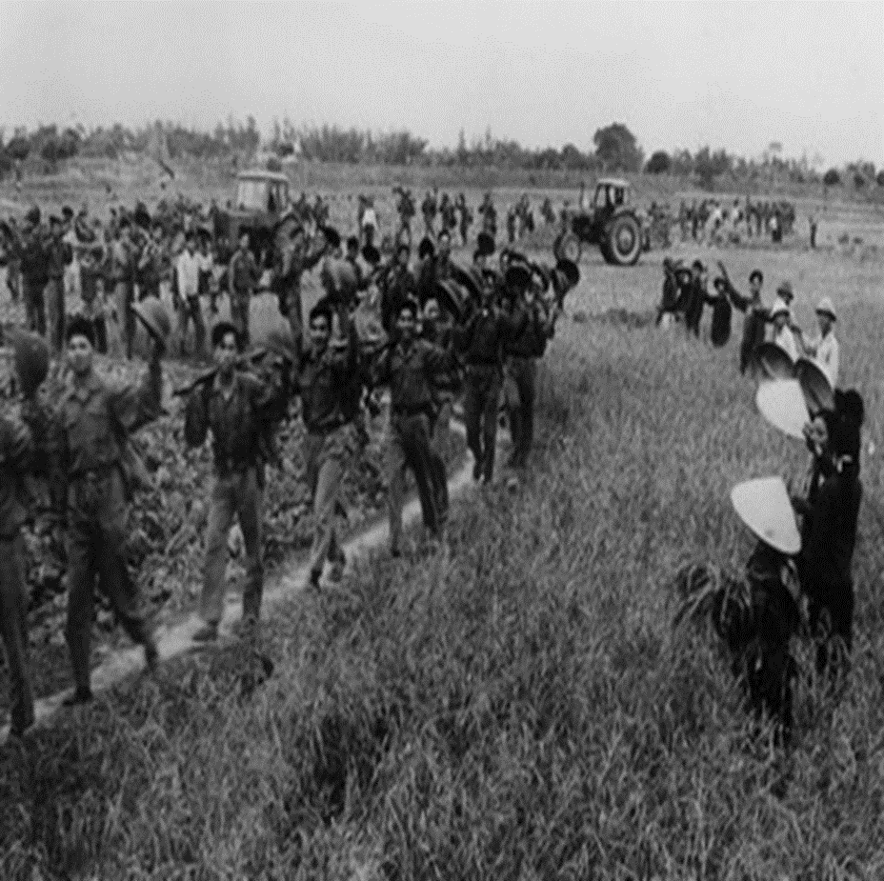
Tất cả cho tuyền tuyến Miền Nam

Slide 55
3. Bảo vệ độc lập dân tộc
Nhân dân Nam Bộ kháng chiến chống thực dân Pháp trở lại xâm lược
- Đêm 22 rạng 23. 9.1945, Pháp đánh úp trụ sở UBND Nam Bộ, mở đầu xâm lược trở lại nước ta.
- Nhân dân Nam bộ kháng chiến cùng với sự ủng hộ của cả nước.
→ Làm thất bại bước đầu kế hoạch đánh nhanh thắng nhanh của Pháp, ta có thời gian chuẩn bị về mọi mặt cho kháng chiến lâu dài và tạo thế ổn định ở phía bắc.

Slide 56
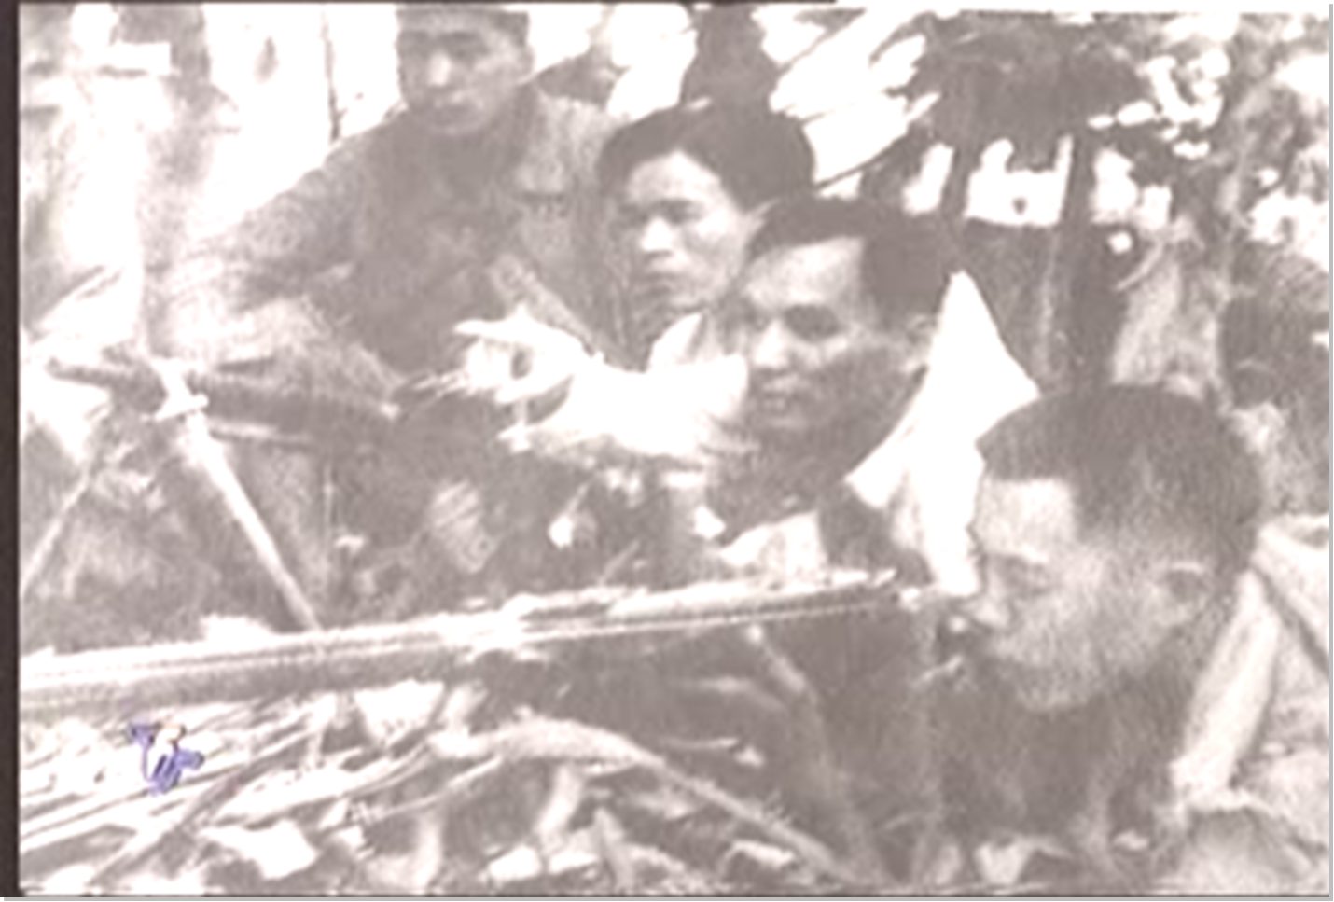
b. Đấu tranh chống quân Tưởng và tay sai

Slide 57
Nội dung | Với quân Tưởng | Với bọn phản cách mạng
Biện pháp đối phó
Nhận xét

Slide 58
Nội dung | Với quân Tưởng | Với bọn phản cách mạng
Biện pháp đối phó | - Ta nhân nhượng 1 số yêu sách về kinh tế chính trị như: nhường 70 ghế trong Quốc hội, cung cấp 1 phần lương thực, nhận tiêu tiền “quan kim”, “quốc tệ” … | Ban hành sắc lệnh trấn áp, lập tòa án xét xử.
Nhận xét | Mềm dẻo, nhân nhượng | Cứng rắn, kiên quyết.
Làm thất bại âm mưu của Tưởng và tay sai, có điều kiện tập trung đánh Pháp.

Slide 59
b. Đấu tranh chống quân Tưởng và tay sai
- Nhân nhượng một số quyến lợi về kinh tế, chính trị.
- Kiên quyết trừng trị bọn tay sai, bảo vệ chủ quyền dân tộc.

Slide 60
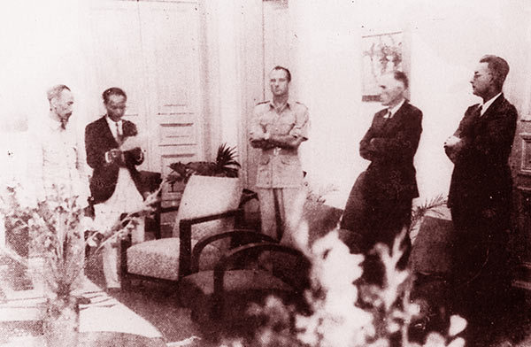
c. Hiệp định sơ bộ (6.3.1946) và Tạm ước Việt-Pháp (14.9.1946)
- 28/2/1946 Pháp kí hiệp ước Hoa-Pháp.
- 6/3/1946 ta kí với Pháp Hiệp định sơ bộ.
Chủ tịch Hồ Chí Minh và Sainteny (đứng giữa) đại diện Chính phủ Pháp cùng đại diện các nước Đồng minh nghe đọc văn bản Hiệp định Sơ bộ ngày 6-3-1946 trước khi ký kết. Ảnh: Nguyễn Bá Khoản

Slide 61
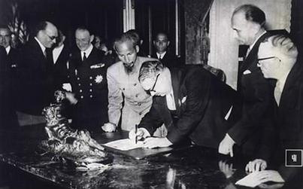
IV-Nhân dân Nam Bộ kháng chiến chống thực dân Pháp trở lại xâm lược
V-Đấu tranh chống quân Tưởng và bọn phản cách mạng
VI-Hiệp định sơ bộ (6-3-1946) và tạm ước Việt-Pháp (14-9-1946)
Chủ tịch Hồ Chí Minh và Bộ trưởng Hải ngoại Pháp Marius Moutet
ký bản tạm ước Việt - Pháp ngày 14-9-1946

Slide 62
*Hoàn cảnh:
Em hãy nêu hoàn cảnh ra đời của Hiệp định sơ bộ ?
- Tưởng Giới Thạch và Pháp kí Hiệp ước Hoa - Pháp (28 - 2 - 1946), bắt tay chống phá cách mạng nước ta.
- Ngày 6-3-1946, Chủ tịch Hồ Chí Minh thay mặt Chính phủ ta kí với Pháp bản Hiệp định Sơ bộ.
Nội dung của hiệp định ?
* Nội dung Hiệp định:
- Chính phủ Pháp công nhận nước Việt Nam Dân chủ Cộng hoà là một quốc gia độc lập. Chính phủ ta cho quân Pháp vào miền Bắc thay quân Tưởng giải giáp quân Nhật. Hai bên thực hiện ngừng bắn ngay ở Nam Bộ.
Ý nghĩa của Hiệp định sơ bộ ?
- Ý nghĩa thắng lợi của Hiệp định Sơ bộ: loại trừ bớt kẻ thù, tập trung lực lượng vào kẻ thù chính là thực dân Pháp-Ta có thêm thời gian cũng cố lực lượng.

Slide 63
NỘI DUNG CƠ BẢN CỦA HIỆP ĐỊNH SƠ BỘ 6/3/1946
Chính phủ Pháp công nhận nước Việt Nam Dân chủ Cộng hòa là một quốc gia tự do trong Liên bang Đông Dương và trong khối Liên hiệp Pháp, có chính phủ, nghị viện, quân đội và tài chính riêng
Chính phủ Việt Nam Dân chủ Cộng hòa đồng ý cho 15.000 quân Pháp vào miền Bắc thay thế cho 200.000 quân Trung Hoa Quốc dân đảng để làm nhiệm vụ giải giáp quân Nhật. Pháp hứa sẽ rút hết quân trong thời hạn 5 năm, mỗi năm rút 3.000 quân.
Pháp đồng ý thực hiện trưng cầu dân ý tại Nam Kỳ về việc tái thống nhất với Việt Nam Dân chủ Cộng hòa.
Hai bên thực hiện ngưng bắn, giữ nguyên quân đội tại vị trí hiện thời để đàm phán về chế độ tương lai của Đông Dương, quan hệ ngoại giao giữa Việt Nam Dân chủ Cộng hòa và nước ngoài và những quyền lợi kinh tế và văn hóa của Pháp ở Việt Nam.
Quân đội Pháp có tránh nhiệm hỗ trợ và huấn luyện cho Quân đội Nhân dân Việt Nam.^{[4]}

Slide 64
c. Hiệp định sơ bộ (6.3.1946) và Tạm ước Việt-Pháp (14.9.1946)
- 14/9/1946, Chủ tịch Hồ Chí Minh kí với Pháp bản Tạm ước, nhân nhượng cho Pháp thêm một số quyền lợi về kinh tế, văn hóa ở VN.
* Ý nghĩa:
- Ta đã loại bớt kẻ thù nguy hiểm, tập trung lực lượng vào kẻ thù chính là thực dân Pháp.
- Ta có thêm thời gian hòa hoãn để củng cố, xây dựng lực lượng, chuẩn bị cho đánh Pháp lâu dài.

Slide 65
NHỮNG KHÓ KHĂN CỦA NƯỚC VIỆT NAM DÂN CHỦ CỘNG HÒA
SAU CÁCH MẠNG THÁNG TÁM 1945
GIẶC DỐT
GIẶC NGOẠI XÂM
CHÍNH QUYỀN
GIẶC DỐT
CHÍNH QUYỀN
GIẶC ĐÓI
GIẶC ĐÓI
TÀI CHÍNH
TÀI CHÍNH
Trong những khó khăn trên, khó khăn nào đã được giải quyết?
Tại sao nước Việt Nam Dân chủ Cộng hòa lại sớm khắc phục được những khó khăn đó?
Sự lãnh đạo tài tình, sáng suốt của Đảng, của Chủ tịch Hồ Chí Minh.
Tinh thần yêu nước, đoàn kết của nhân dân ta.

Slide 66
*Tình hình sau khi kí Hiệp định Sơ bộ:
Tình hình sau hiệp định Sơ bộ ở nước ta như thế nào ?
- Ta: Tỏ thiện chí hòa bình.
- Pháp: vẫn gây xung đột ở Nam Bộ, lập Chính phủ Nam Kì tự trị, tăng cường khiêu khích, làm thất bại cuộc đàm phán ở Phông-ten-nơ-blô (Pháp).
Trước tình hình đó chủ tịch Hồ chí Minh đã kí Tạm ước với pháp
- Ngày 14-9-1946: Hồ Chí Minh kí với Chính phủ Pháp bản Tạm ước tiếp tục nhượng bộ cho Pháp một số quyền lợi về kinh tế, văn hoá ở Việt Nam để có thời gian xây dựng và củng cố lực lượng, chuẩn bị cuộc kháng chiến chống thực dân Pháp mà ta biết chắc chắn nhất định sẽ nổ ra.
LỄ KÝ BẢN TẠM ƯỚC 14-9-1946

Slide 67
Em cho biết ý nghĩa của việc ta ký kết Hiệp định
06 - 03 - 1946 và tạm ước 14 - 09 - 1946?
Loại được một kẻ thù, có thêm thời gian hòa hoãn để chuẩn bị cho cuộc kháng chiến lâu dài !

Slide 68
LUYỆN TẬP
Gạch nối cột A với cột B cho phù hợp: Những biện pháp xây dưng chính quyền, giải quyết nạn đói, nạn dốt và tài chính ?
a. Học lớp xoá mù chữ.
b. Thực hiện “Hũ gạo cứu đói”, “Ngày đồng tâm”.
c. Xây dựng “Quỹ độc lập”.
d. Tiến hành Tổng tuyển cử bầu Quốc hội.
e. Thực hiện “Tăng gia sản xuất”.
h. Thực hiện “Tuần lễ vàng”.
1. Xây dựng chính quyền.
2. Giải quyết nạn đói.
3. Giải quyết nạn dốt.
4. Giải quyết tài chính

Slide 69
BÀI HỌC ĐẾN ĐÂY KẾT THÚC !
CHÀO CÁC EM , CHÚC CÁC EM TIẾP TỤC HỌC TỐT TIẾT SAU .

